Slide 1
Presentation för miljö- och konsumentnämnden 2020-03-31

Slide 2
Information - Uppföljning av inspektioner och tobakstillstånd t o m februari
Antal beviljade tobakstillstånd: 14 till och med februari
Område | Antal genomförda inspektioner | Antal planerade inspektioner 2020
Livsmedel | 220 | 1480
Miljöskydd | 47 | 225
Hälsoskydd | 58 | 233

Slide 3
Informationsärende – Lägesbild Corona
Enbart bokade besök på förvaltningen
Endast bokade inspektioner samt uppföljning på distans
Avvaktar med faktureringen – nationella diskussioner
Uppkoppling mot alla system (VPN)
Skype
Intranätet
Webben
Få sjuka medarbetare – inget som tyder på coronavirus
Samverkan med smittskydd om nya föreskrifterna
Delar av verksamheten klassas som samhällsviktig

Slide 4
Ledningens genomgång i miljö- och konsumentnämnden 2020

Slide 5
Kvalitetsmål 2019
Samverka med såväl intressenter som övriga delar i staden för att tillsammans utveckla snabba och enkla processer för de vi finns till för. Under 2019 ska anslutning till Serverat prioriteras.
Hitta metoder för att mäta effekt av miljö- och hälsoskyddsförvaltningens arbete och delge detta till invånarna i staden. Under 2019 ska 10 aktiviteter presenteras som kan följas upp senast 2020 för att visa om tillsynsinsatserna gett effekt.
Uppföljning
Lanserat Serverat
Samhällsbyggnadsprocessen
Företagslotsen
Mäta effekt

Slide 6
Handläggningstider 2019
Livsmedelsregistreringar - servicedeklaration
(5 dagar)
Kontrollrapporter livsmedel– servicedeklaration (15 dagar)
Kontrollköp av tobak (15 dagar)
Kontrollköp av receptfria läkemedel ( 15 dagar)

Slide 7
Handläggningstider forts.
Hälsoskyddsverksamheter - anmälan (15 dagar)
Miljöskyddsverksamheter – anmälan (15 dagar)
Inspektionsrapporter miljöskydd (15 dagar)
Inspektionsrapporter hälsoskydd (15 dagar)

Slide 8
Handläggningstider forts.
Avlopp – anmälan/ansökan (15 dagar)
Inspektionsrapporter – avlopp (15 dagar)
Värmepumpar - ansökan (15 dagar)
FO – anmälan (15 dagar)

Slide 9
Handläggning Kontaktcenter
Handläggningstid på ärenden till och från Kontaktcenter (72 h)
Ärenden till KC 1856 st
Hanteras av KC 1053 st
Hanteras av mhf 803 st
Mhf svarar inom 72 h 787 st 98 %
16 ärenden har tagit längre tid

Slide 10
Miljömål 2019
Minska miljöbelastningen från resor i verksamheten genom att särskilt fokusera på att utveckla digitala mötesformer. Under 2019 ska varje medarbetare delta i 5 digitala möten eller webinarier för att lära sig använda den nya tekniken och samtidigt minska miljöbelastningen från resor.
Uppföljning
Träna på digitala möten
Webinarier
Utbildningar

Slide 11
Arbetsmiljömål 2019
Få alla medarbetare att se sin roll i helheten och stimulera till kontinuerligt lärande, kreativitet och nya idéer.
Vidareutveckla avstämningar mellan medarbetare och chef för att fånga upp och synliggöra behov av omprioriteringar i vardagen och samtidigt ta till vara och utveckla medarbetarnas och organisationens samlade kompetens.
Uppföljning
Avstämningar
Värdegrund och målbild
Nya arbetssätt
Särskilt satsat på kompetensutveckling för nya medarbetare
Motivation och arbetsglädje

Slide 12
Mål för ledningssystemet 2020
Miljömål
Minska miljöbelastningen från resor i verksamheten genom att särskilt fokusera på att utveckla digitala mötesformer.
Alla arbetsgrupper ska ha teknik och kunskap att arbeta digitalt. Digital medverkan ska alltid övervägas vid möten och andra träffar.

Slide 13
Arbetsmiljömål
Få alla medarbetare att se sin roll i helheten och stimulera till kontinuerligt lärande, kreativitet och nya idéer.
Samtliga medarbetare ska ha personliga utvecklingsmål som leder till höjd kompetens om digitala verktyg och processer i tillsynen.
Vidareutveckla avstämningar mellan medarbetare och chef för att fånga upp och synliggöra behov av omprioriteringar i vardagen och samtidigt ta till vara och utveckla medarbetarnas och organisationens samlade kompetens.
Fokusera på grupputveckling för ett gott arbetsklimat i arbetsgrupperna.

Slide 14
Kvalitetsmål
Samverka med såväl intressenter som övriga delar i staden för att tillsammans utveckla snabba och enkla processer för de vi finns till för. Under 2020 ska miljö- och hälsoskyddsförvaltningen p - Lansera minst fem e-tjänster - Införa IT-stöd för en effektiv tillsynsprocess i fält -Införa ekonomikoppling till verksamhetssystemet för att effektivisera faktureringsprocessen Tydligare kommunicera syftet med tillsyn och hur tillsynen finansieras till berörda intressenter.
Synliggöra effekten av miljö- och hälsoskyddsförvaltningens tillsynsverksamhet genom att följa upp och presentera resultatet från framtagna mätetal för nämnd och andra intressenter. Dessutom ska resultatet av genomförda aktiviteter i verksamhetsplanen synliggöras.

Slide 15
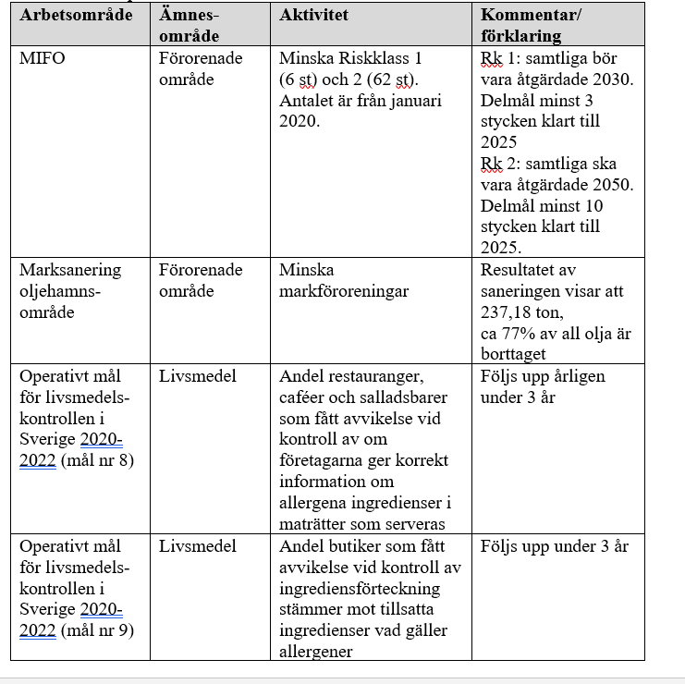
Effekt

Slide 16
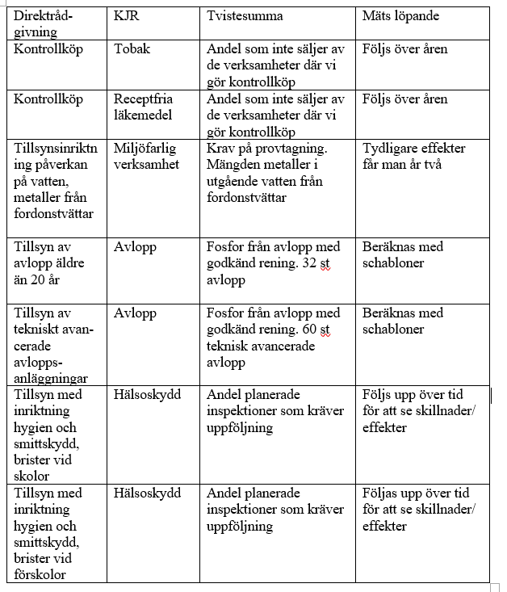

Slide 17
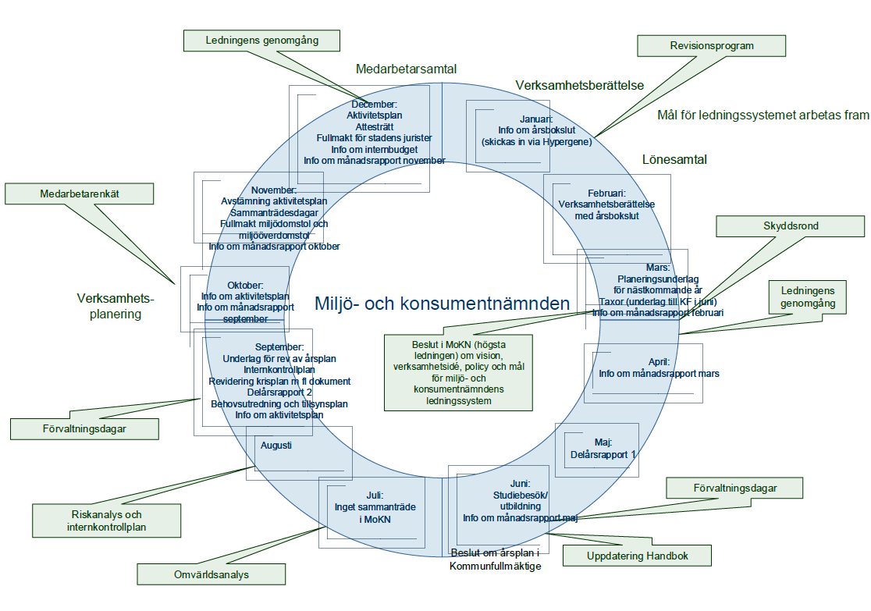
Årshjul 2020

Slide 18
Tobakstillstånd
Miljö- och konsumentnämnden
Hoa Tran och Annelie Collander
2020-03-31

Slide 19
Nya tobakslagen
1 juli 2019 ny Lag (2018:2088) om tobak och liknande produkter
Ersätter tidigare tobakslagen (1993:581) och lagen om elektroniska cigaretter och påfyllnadsbehållare
Anmälningsplikt → Tillståndsplikt

Slide 20
Ärendeprocess
Ansökan
Bedöm sökandes personliga lämplighet
Bedöm sökandes ekonomiska skötsamhet
Bedöm finansiering
Bedöm egenkontrollprogrammet
Fatta beslut

Slide 21
Ansökan
Har ansökan lämnats till rätt kommun?
Innehåller ansökan fullständiga uppgifter om sökandens namn och adress, telefonnummer, e-post samt organisations- eller personnummer?
Är ansökan undertecknad av rätt person?

Slide 22
Bedöm finansieringen
Bedöm om bolaget ska lämna in en finansieringsplan.
Finansieringsplan ska styrkas med underlag, t.ex. lånehandling, kontoutdrag eller avtal.
Är handlingarna daterade och underskrivna av berörda parter?

Slide 23
Bedöm sökandens personliga lämplighet
Finns det uppgifter om sökande i belastningsregistret?
Bedöm eventuell tidigare brottslighet
Bedöm vilken karenstid som är lämplig vid tidigare brottslighet (minst 3 år bör förflyta innan tillstånd)
Yttrande från Polismyndigheten vid ansökan om detaljhandel
Kontrollera PBI
Bulvanförhållanden

Slide 24
Bedöm sökandens ekonomiska skötsamhet
Granska samtliga PBI
Be den sökande och samtliga PBI att lämna in utdrag ur skattekontot
Finns skulder hos Kronofogden?
Granska bokföringen och läs årsredovisningen
Kontrollera övriga bolagsengagemang
Gör en helhetsbedömning.

Slide 25
Bedöm egenkontrollprogrammet
Är egenkontrollprogrammet anpassad till den verksamhet som ansökan avser?

Slide 26
Fatta beslut
Kommunen ska skicka en kopia på tillståndsbeslutet till den berörda länsstyrelsen, Polismyndigheten och Folkhälsomyndigheten (7 kap. 20 § LTLP).

